Slide 1
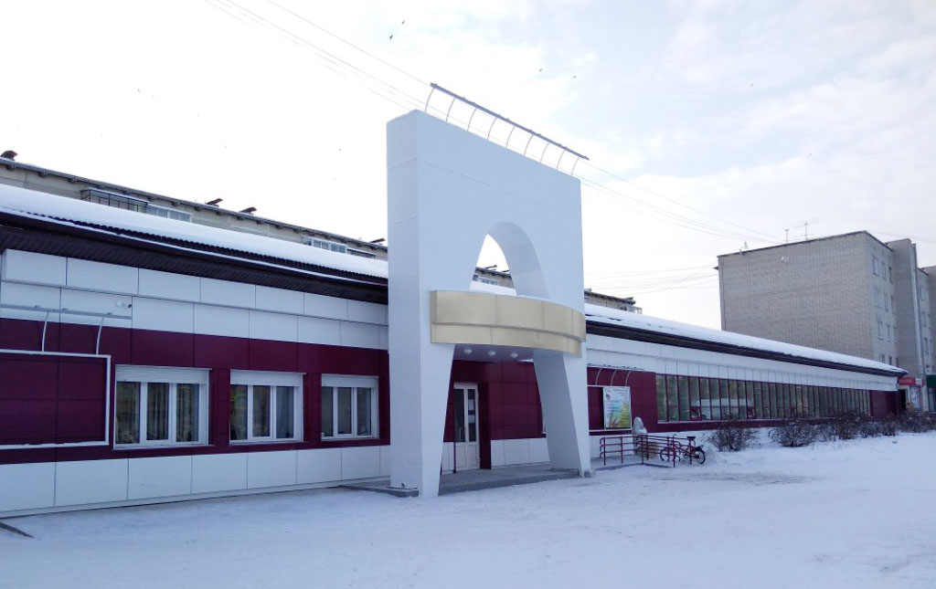
ВЫСТАВОЧНЫЙ ЗАЛ
КАМЕНСК-УРАЛЬСКИЙ
Школа пожилого возраста
Направление «АКТИВНОЕ ДОЛГОЛЕТИЕ»
ПРЕПОДАВАТЕЛЬ
Специалист по соц.работе
Миронова Т.В

Slide 2
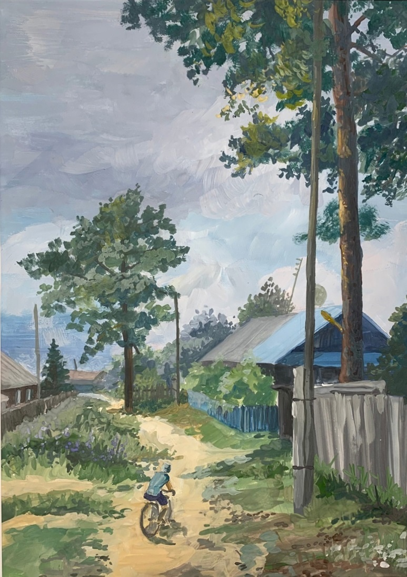
История Каменск-Уральского выставочного зала началась с выставок, которые в конце 1940-х годов организовывались в студии изобразительного искусства Дворца культуры Уральского Алюминиевого завода. Эту студию в 1949 году создал, и многие годы вел Иосиф Иванович Жулковский. Для многих художников студия стала той ступенькой, с которой начиналась их творческая биография.

Slide 3

Официально первая студийная выставка открылась в 1959 году. С этого времени они стали проводиться регулярно. С каждым годом самодеятельное художественное движение набирало силу, и в 1972 году в городском Краеведческом музее открылся художественный отдел. В 1978 году для отдела было выделено новое здание. Так, в Каменске-Уральском появился свой выставочный зал, который получил статус самостоятельного городского учреждения в 1993 году. В 2019 году учреждение снова вошло в состав Краеведческого музея.
За годы своего существования Выставочный зал принял, устроил и провел сотни выставок всесоюзного, всероссийского, областного значения. За эти годы здесь выросло не одно поколение каменских художников.

Slide 4
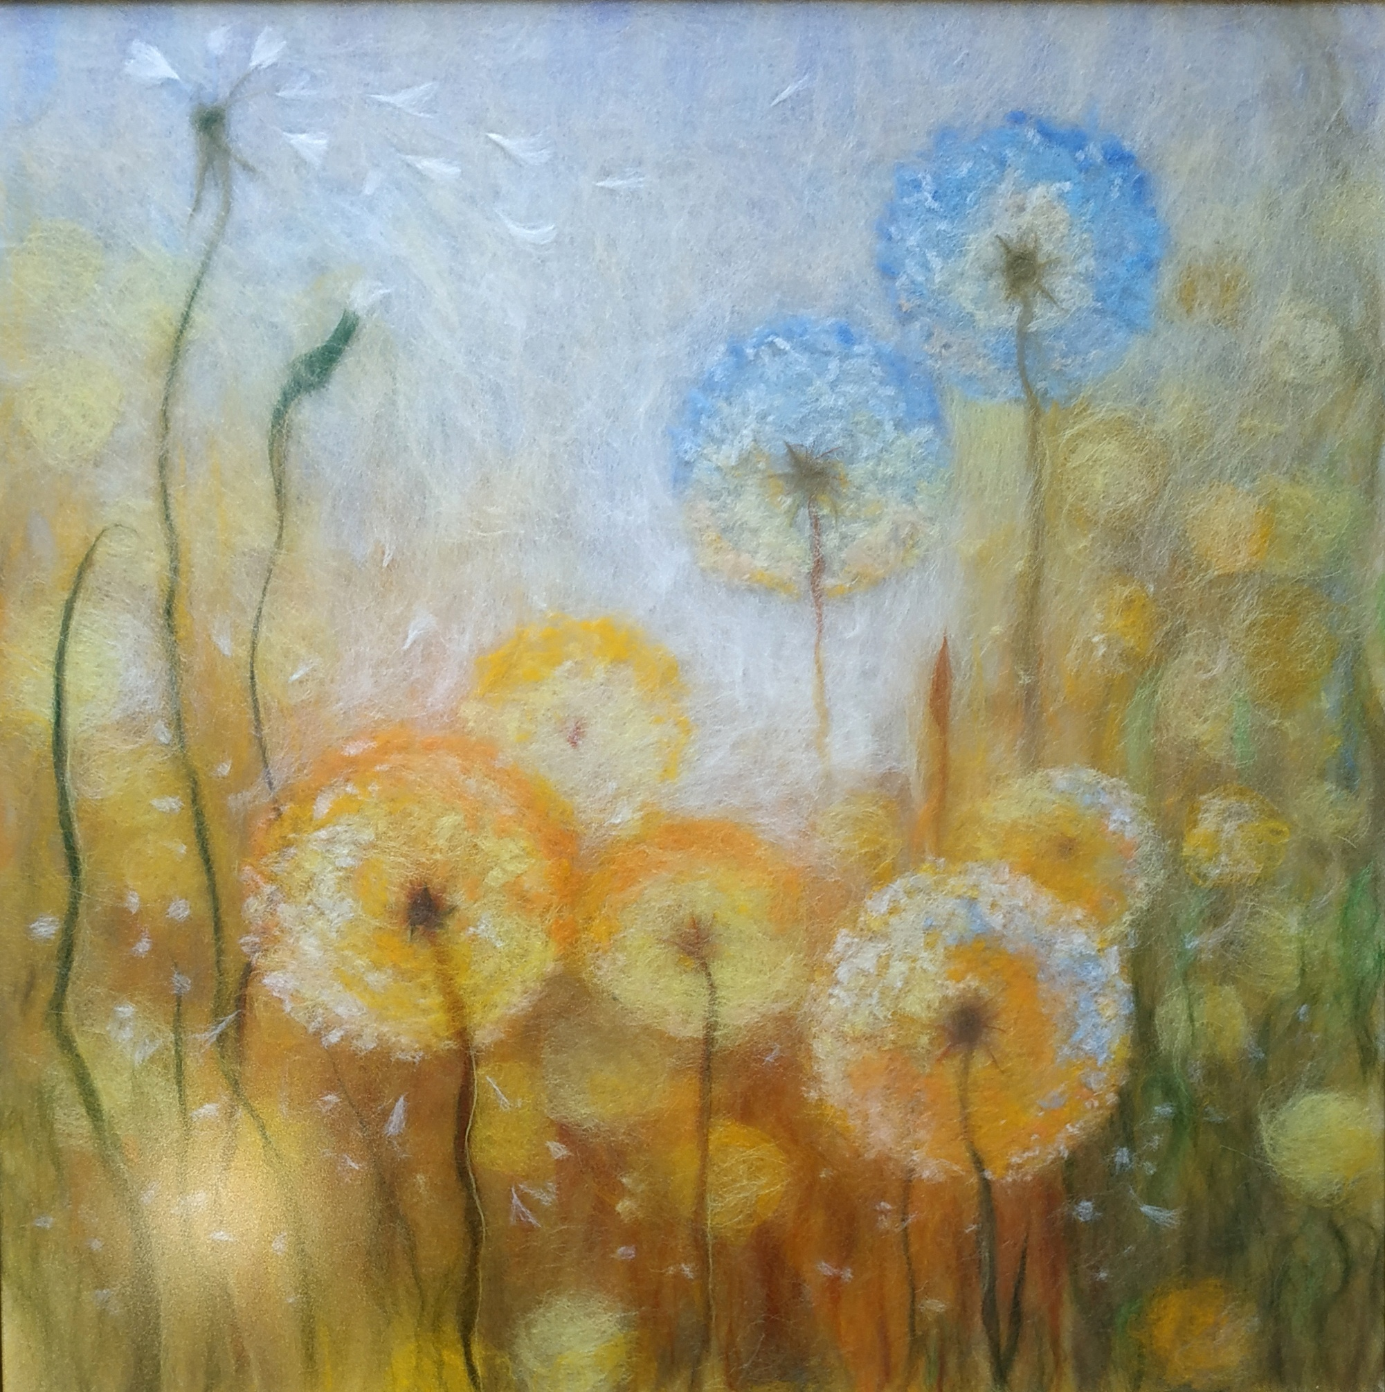
Выставочный зал ведет активную выставочную деятельность. Ежегодно здесь проводятся десятки временных выставок в области современного и классического искусства. В Городском выставочном зале экспонируются произведения живописи, графики, скульптуры и декоративно-прикладного искусства. Зал проводит виртуальные выставки и осуществляет свои проекты на разных площадках Каменска-Уральского и Свердловской области.
Одним из приоритетных направлений Выставочного зала является популяризация современного искусства посредством выставочной и иной деятельности, исследование искусства в контексте окружающей среды, в том числе в виртуальной реальности, а также открытие новых имен в современном искусстве.

Slide 5
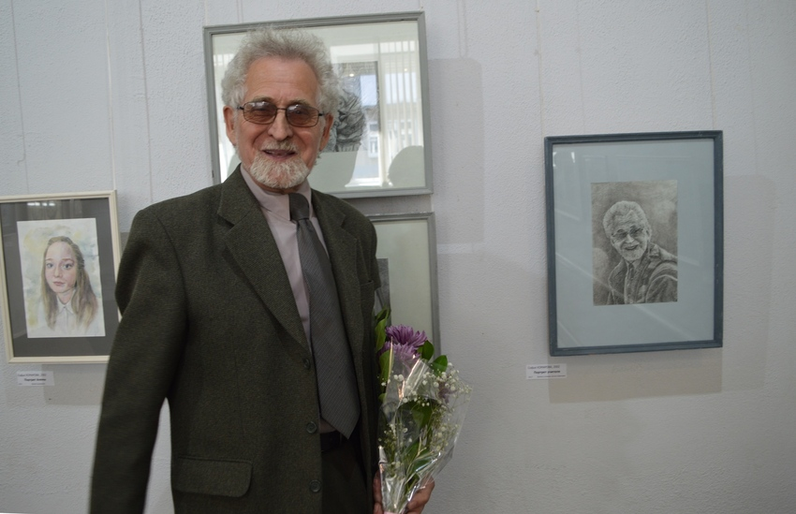
Основная миссия Выставочного зала — собирать, выставлять и популяризировать наиболее оригинальные и интересные произведения современных художников. Согласно этим задачам деятельность Выставочного зала включает в себя выставочные проекты, мастер-классы, периодические издания каталогов, экскурсии и образовательные программы. Выставочный зал ориентирован на самую широкую аудиторию и стремится дать зрителю возможность открыть для себя современное и классическое искусство и найти в нём то, что ему интересно и близко.

Slide 6
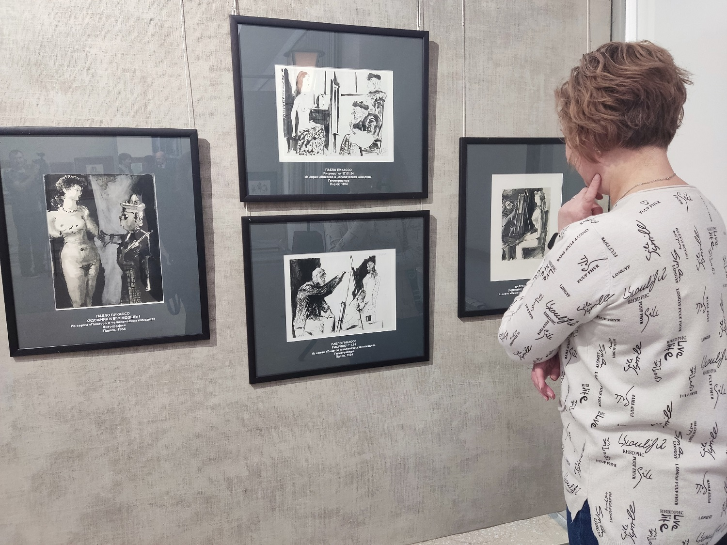
Выставочный зал ориентирован на сотрудничество в создании межотраслевых проектов, объединяющих художников, коллекционеров, ценителей современного искусства, дизайнеров и архитекторов, представителей науки, бизнеса и других сфер деятельности.
Городской выставочный зал — это новый подход к популяризации искусства и к зрителю, стремление построить новую систему взаимоотношений людей и искусства. Вся деятельность Выставочного зала направлена на расширение аудитории людей, любящих и понимающих искусство, так как мы верим, что любовь к искусству делает жизнь каждого человека счастливее.

Slide 7

Информацию подготовила:
Специалист по социальной работе
Миронова Т.В.
Участок №1
В РАБОТЕ БЫЛИ ИСПОЛЬЗОВАНЫМАТЕРИАЛЫ: https://v-zal.ru/about/

